Slide 1

Sistema de Admisión Escolar y Periodo Principal de Postulaciones 2025
Apoderados(as).
Unidad de Reconocimiento y Admisión Escolar

Slide 2
P e r i o d o P r i n c i p a l
Durante el Periodo Principal de Postulaciones, se debe realizar la postulación para el año escolar siguiente: por ejemplo, si una o un estudiante cursa
actualmente prekinder, deberá postular a kínder el próximo año.
Estudiante que quiere cambiarse de colegio para el año escolar 2026.
Estudiante sin colegio 2025 que quiere matricularse para el año escolar 2026.
Estudiante sin continuidad de estudios en su colegio actual, para el año escolar 2026.

Slide 3
P e r i o d o P r i n c i p a l
¿Quiénes pueden postular?
SÍ DEBEN POSTULAR EN SAE
NO DEBEN POSTULAR EN SAE
Postulan por primera vez a un establecimiento Municipal o Particular Subvencionado.
Quienes deseen continuar en su establecimiento.
Aquellos casos donde su establecimiento no ofrezca continuidad en el siguiente curso.
Quienes quieran ingresar a un Jardín Junji, Integra o a escuelas de párvulo.
Deseen reingresar al sistema educativo.
Quienes desean ingresar a una escuela de Educación Especial.
Deseen cambiarse de ee.ee.
Quienes desean ingresar a un establecimiento que imparta Educación de Adultos.
Quienes cambien de modalidad en el mismos ee.ee.
Ej: TEL, Medio Mayor.
Quienes quieran cambiarse a un establecimiento
Particular Pagado.

Slide 4

P e r i o d o P r i n c i p a l
Fechas del Periodo Principal
Desde el 22 de Julio
Preregistro; desde este periodo se podrá registrar, recuperar clave, vincular y cambiar nivel.
Desde el 5 al 28 de agosto
Periodo de Postulación Principal, inicio a las 9:00 am horas y termino a las 14:00 pm horas.
Desde el 15 al 22 de octubre
Resultados del Periodo Principal de Postulación (aceptación y rechazo de asignación) y activación de listas de espera.
Desde el 29 al 30 de octubre
Entrega de resultados a los apoderados que activaron las listas de espera y aceptación o rechazo de asignación y aquellos que fueron a lista de espera automáticas.

Slide 5


P e r i o d o P r i n c i p a l
¿Quiénes pueden postular a un estudiante?
1
2
3
Persona mayor de 18 años con RUN o IPA
Madre/padre/abuelos
Tutor legal (anual)
Madre/padre Tutor Legal (anual)
Tutor Simple (declaración simple)
Debe estar vinculada con el
postulante.
“El derecho preferente para ser apoderado de un estudiante corresponde a la madre o al padre, y en su defecto a los ascendientes más próximos”.
Decreto N°152

Slide 6
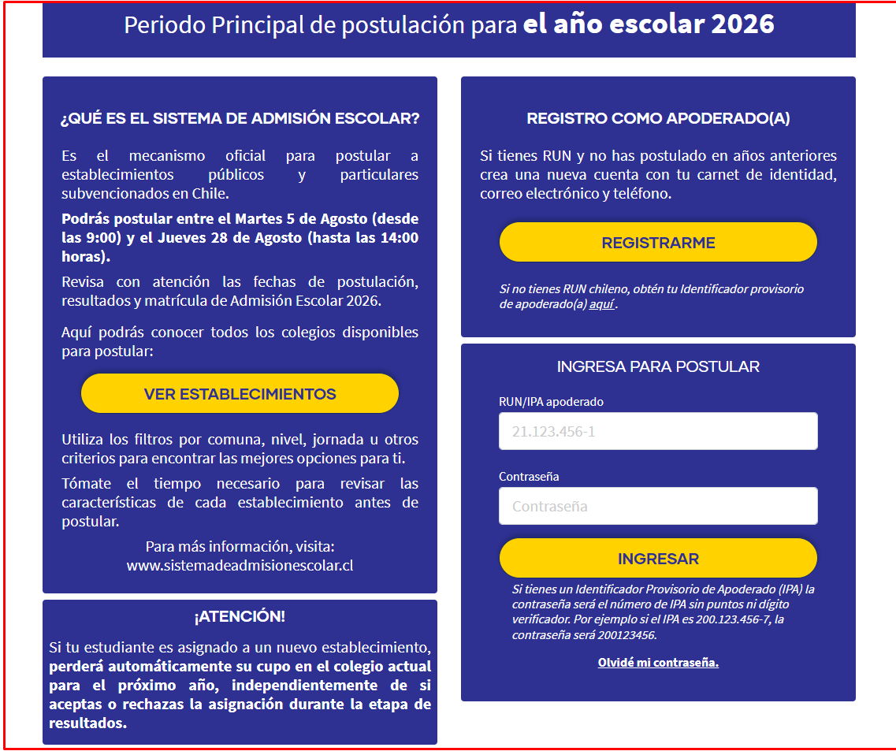
P e r i o d o P r i n c i p a l
Plataforma de Postulación
Para postular debe ingresar a
www.sistemadeadmisionescolar.cl

Slide 7
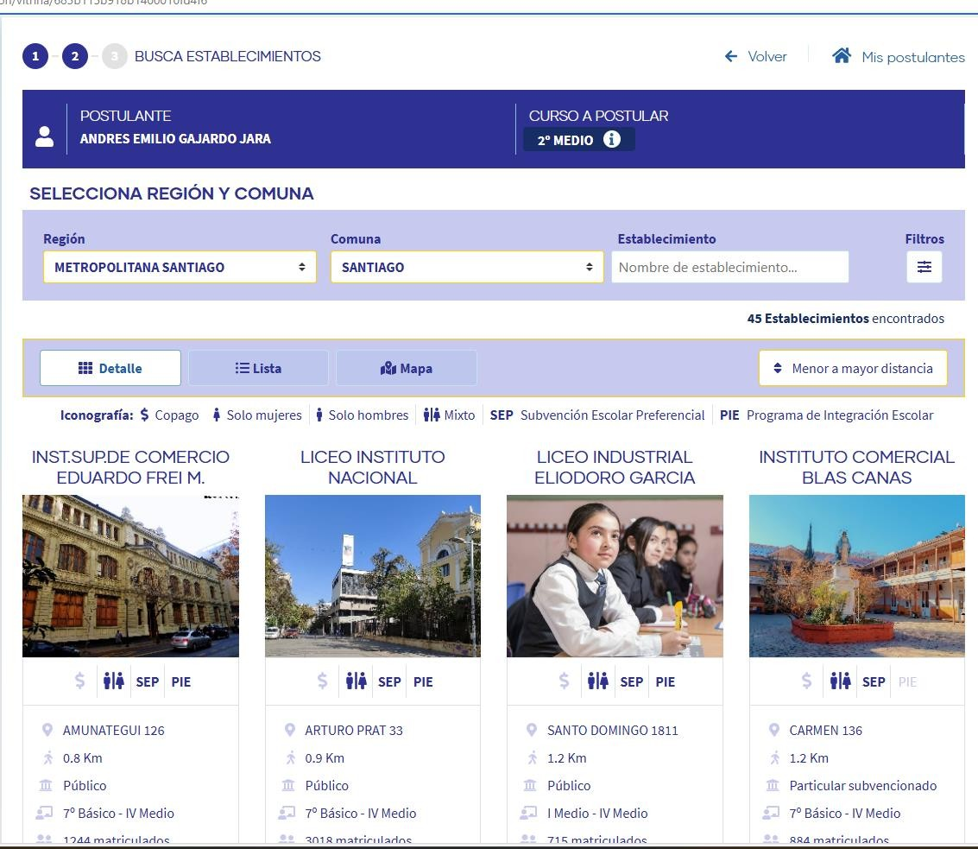
P e r i o d o P r i n c i p a l
Plataforma de Postulación
Desde el 5 y hasta el 28 de agosto en la www.sistemadeadmisionescolar.cl.
página
Revisar la
Vitrina de Establecimientos Educativos.
Se podrá
modificar, eliminar y enviar la postulación hasta el día 28 a las 14:00 horas

Slide 8
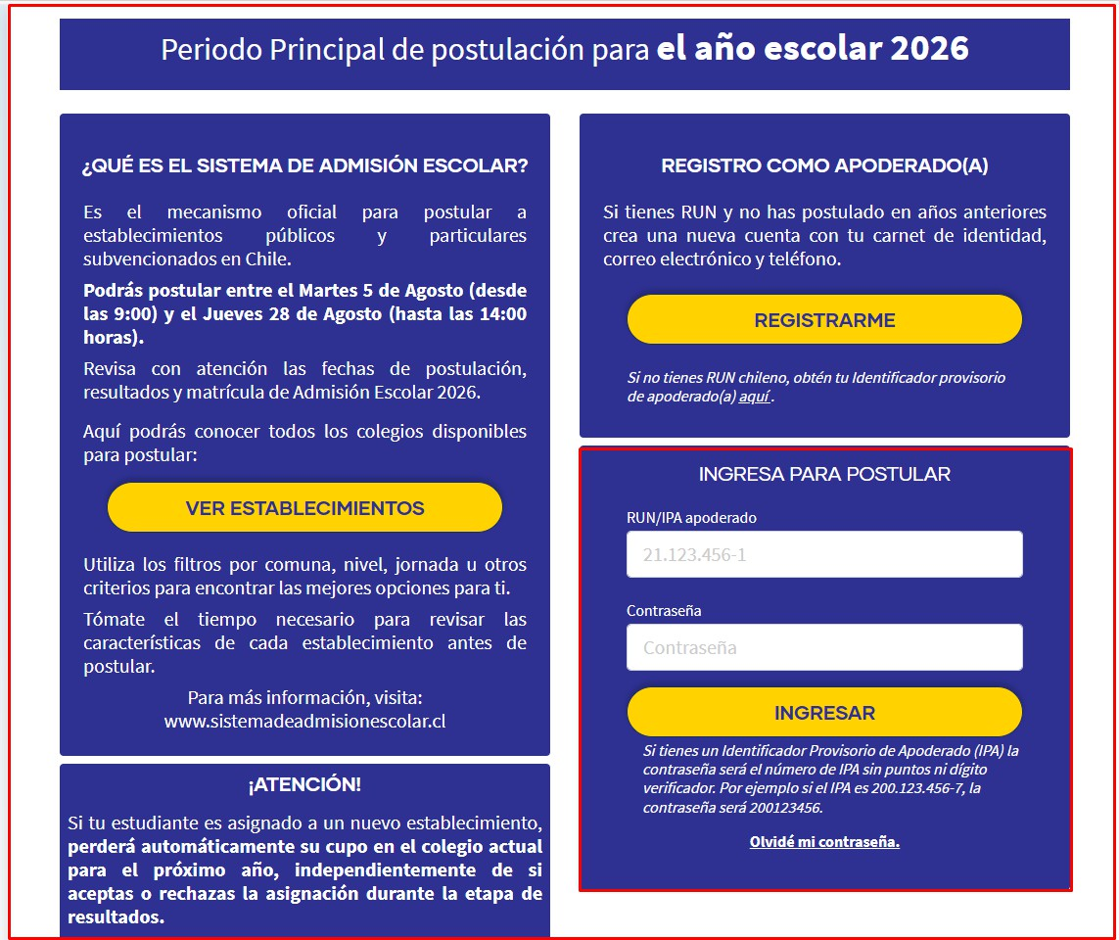
2 . P e r i o d o P r i n c i p a l
2.4. Plataforma de Postulación
Debe indicar su RUN y contraseña
Debe indicar su IPA y en
contraseña volver digitar su IPA
Apoderado(a) con cuenta creada,
debe dirigirse a la sección:
“Ingresa a Postular”.

Slide 9
2 . P e r i o d o P r i n c i p a l
2.4. Plataforma de Postulación
NUEVO(A)
sin cuenta en Plataforma de postulaciones.
Apoderado(a)
Crear cuenta
RUN
Ingresar con su clave,
recuperar clave
ANTIGUO(A)
con cuenta en Plataforma de postulaciones.
Apoderado(a)
IPA
Ingresar con IPA sin guion ni digito verificador

Slide 10
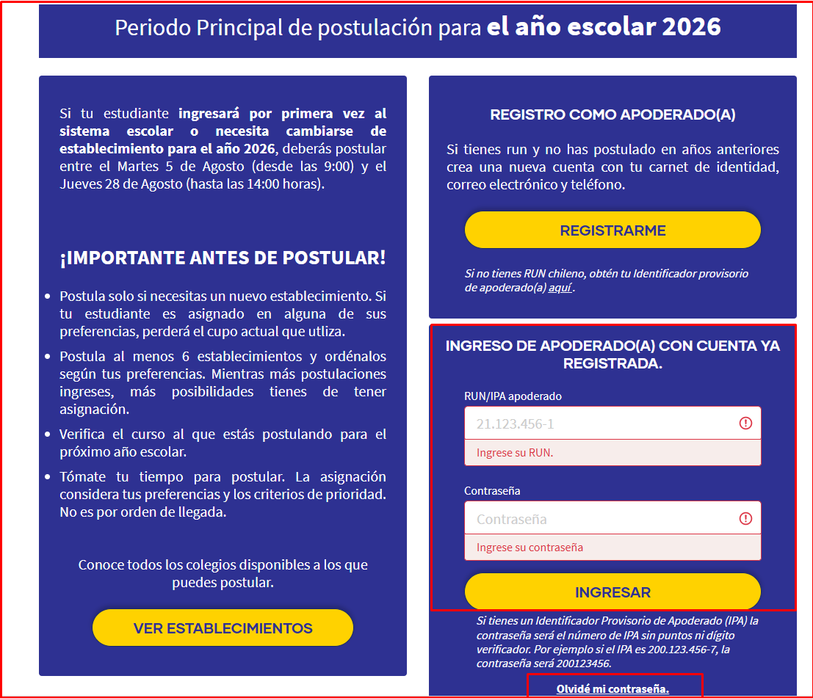
P e r i o d o P r i n c i p a l
Plataforma de Postulación
Se podrá recuperar contraseña desde la plataforma de postulación, apretando “olvidé mi contraseña”.

Slide 11
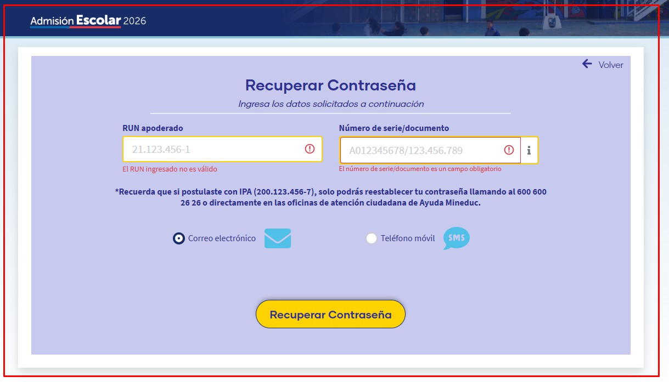
P e r i o d o P r i n c i p a l
Plataforma de Postulación
Debe indicar el run y
número apretar
de serie y
“recuperar
contraseña”. Los(as)
apoderados(as) con IPA, sólo
podrán
la
llamando
restablecer
contraseña
al call center o de manera presencial en las oficinas de atención ciudadana.

Slide 12
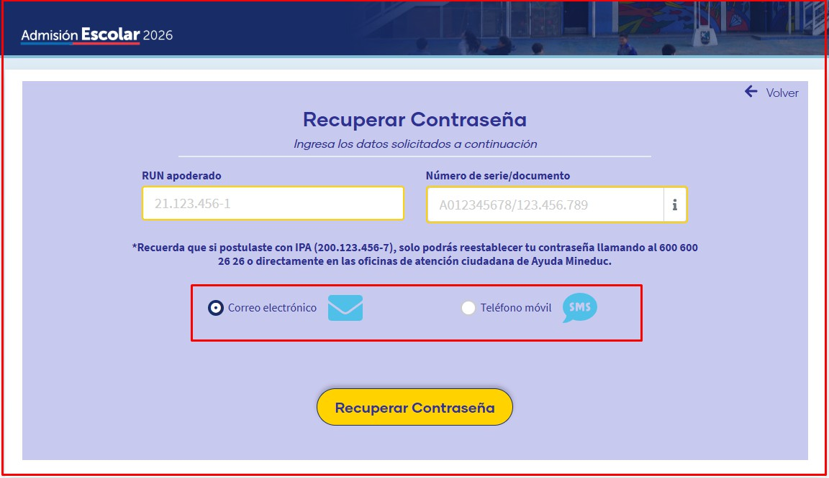
P e r i o d o P r i n c i p a l
Plataforma de Postulación
Debe indicar el medio de recuperación, el cual debe estar registrado.

Slide 13
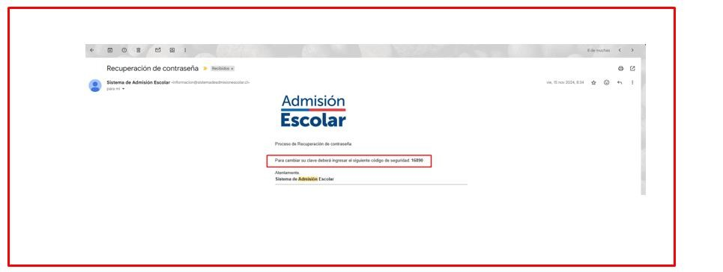
P e r i o d o P r i n c i p a l
Plataforma de Postulación
El código seguridad le
de llegará
al medio de contacto
ingresado registrarlo plataforma postulación
y deberá
en la de
y crear
nueva
de una
contraseña, debe letras, símbolos, mayúsculas minúsculas.
la que contener; números,
y

Slide 14
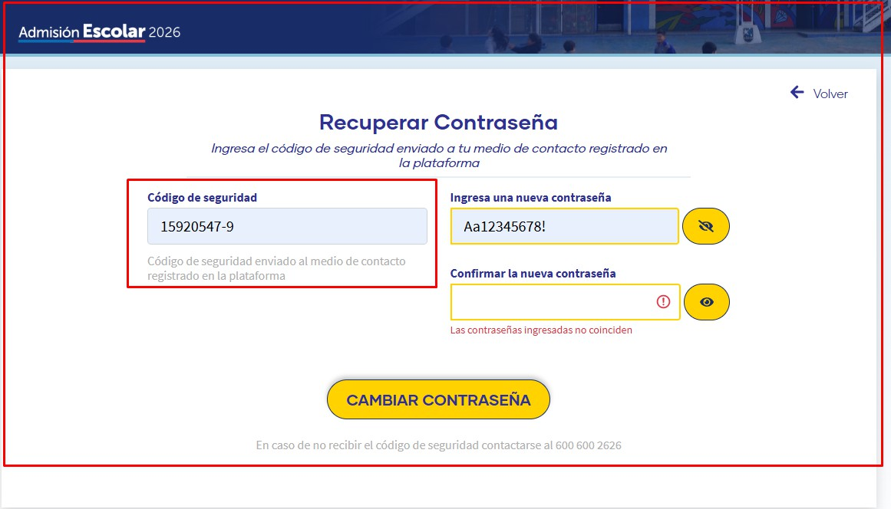
P e r i o d o P r i n c i p a l
Plataforma de Postulación
Llegará un código de seguridad y se deberá generar
contraseña
una y apretar cambiar
el botón
contraseña.

Slide 15
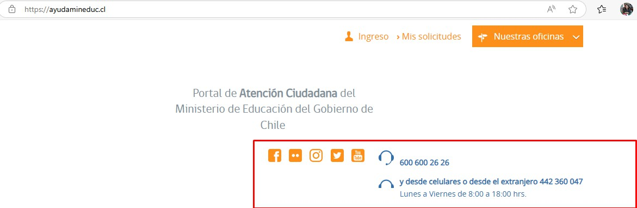
P e r i o d o P r i n c i p a l
Plataforma de Postulación
Las(os) apoderados(as) con IPA, deben llamar a call center o dirigirse a las oficinas de Ayuda Mineduc, para desbloquear su clave.

Slide 16
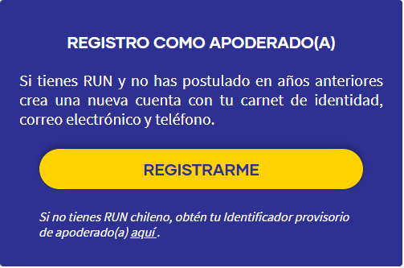
P e r i o d o P r i n c i p a l
Plataforma de Postulación
Apoderada(o) nuevo(a)

Slide 17
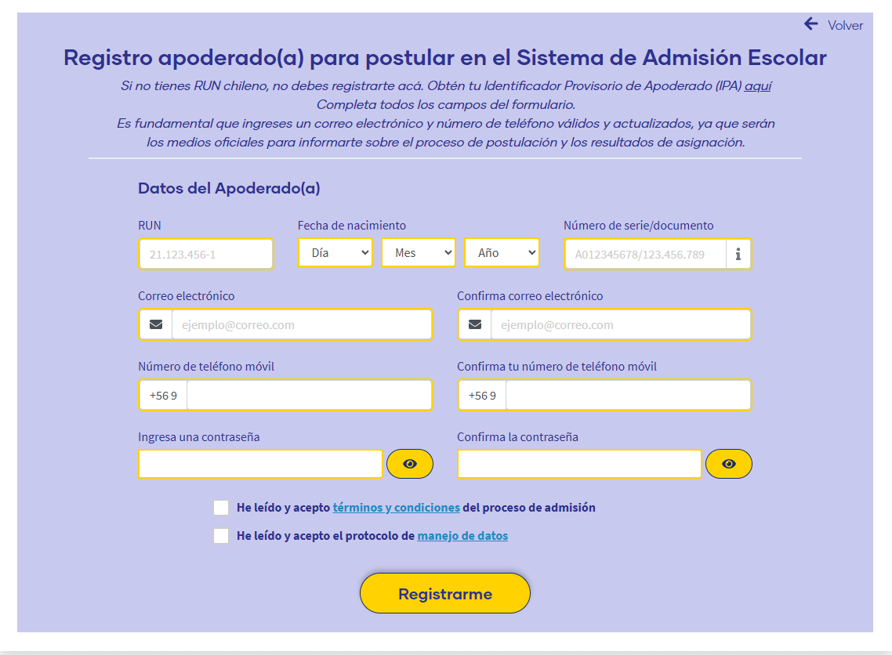
P e r i o d o P r i n c i p a l
Plataforma de Postulación
Deberá completar la información, la cual siempre
debe estar actualizada.

Slide 18
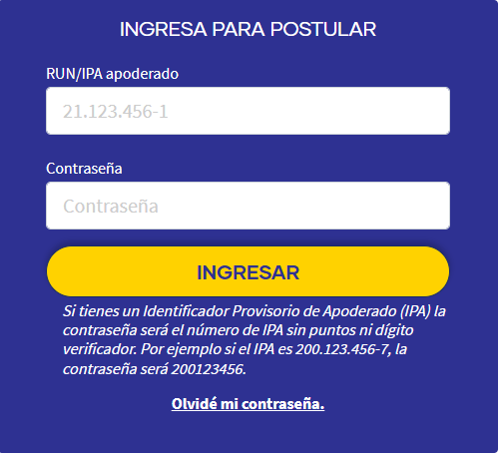
P e r i o d o P r i n c i p a l
Plataforma de Postulación
Una vez creada su cuenta, debe ingresar con su run y contraseña o IPA y repetir su IPA como
contraseña.

Slide 19
P e r i o d o P r i n c i p a l
Plataforma de Postulación
Para postular debe ingresar a
www.sistemadeadmisionescolar.cl

Slide 20
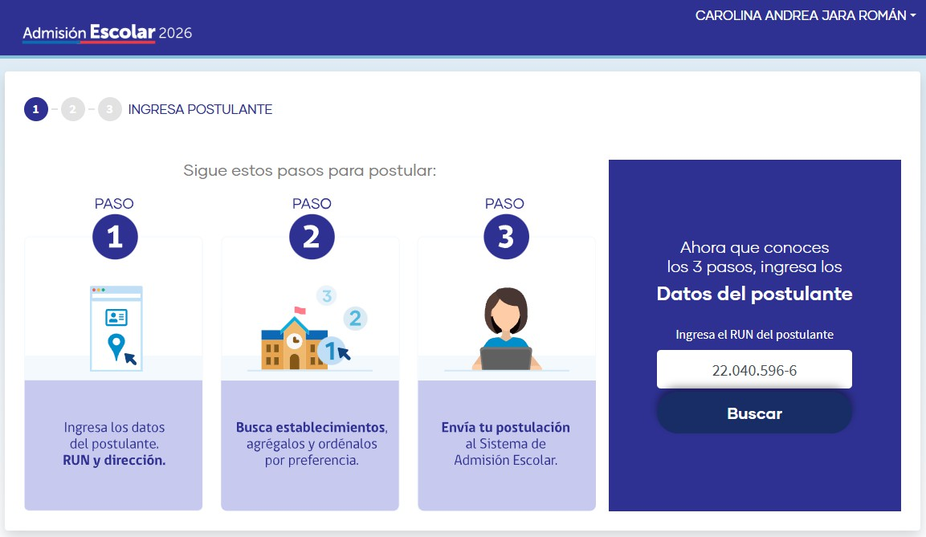

P e r i o d o P r i n c i p a l
Plataforma de Postulación

Slide 21
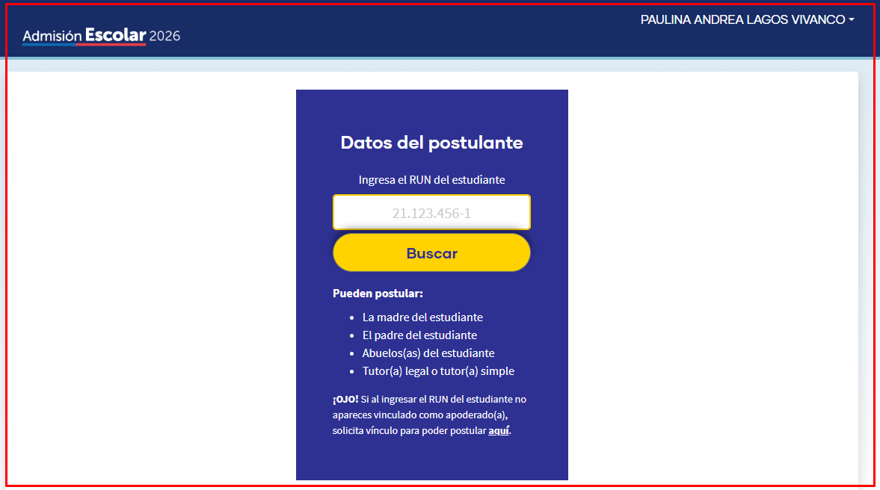
P e r i o d o P r i n c i p a l
Plataforma de Postulación
1
Se debe ingresar el run/ipe del estudiante a postular.

Slide 22
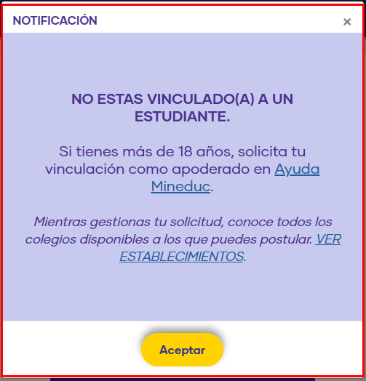
P e r i o d o P r i n c i p a l
Plataforma de Postulación
2
En este caso se debe solicitar la vinculación con el(la) estudiante para que la plataforma le permita continuar y registrarse.

Slide 23
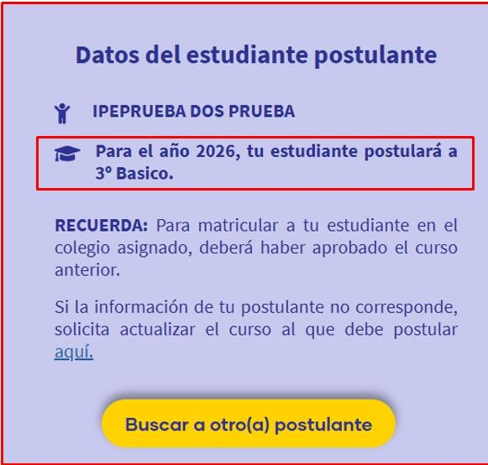
P e r i o d o P r i n c i p a l
Plataforma de Postulación
Cuan se encuentra vinculado con un estudiante deberá revisar el curso a postular para el año escolar 2026, antes de enviar su postulación, si el curso no
corresponde solicitar el nivel.
debe
cambio de

Slide 24
P e r i o d o P r i n c i p a l
Plataforma de Postulación
3
Si se encuentra vinculado(a) debe digitar el run o ipe del estudiante

Slide 25
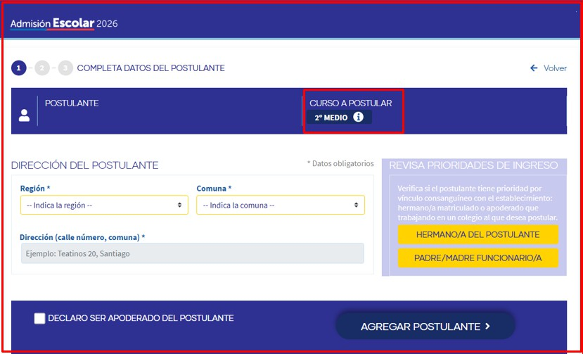
P e r i o d o P r i n c i p a l
Plataforma de Postulación
Declarar |  | ser
apoderado(a) | y | apretar
el botón de |  | agregar
estudiante.
Es importante que se revise al curso a postular, recuerde que es el curso debe ser para el año escolar 2026.

Slide 26
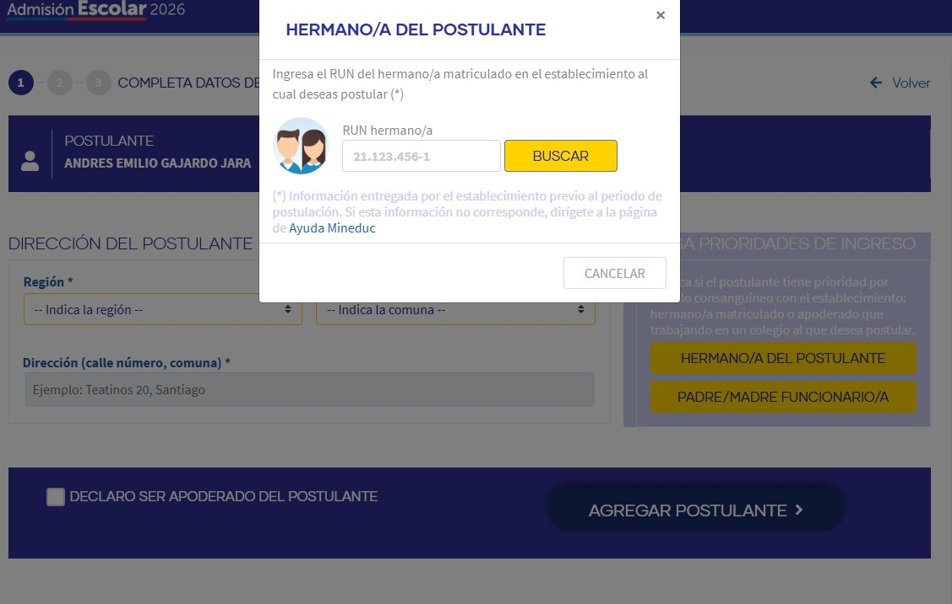
P e r i o d o P r i n c i p a l
Plataforma de Postulación
El criterio de prioridad de hermanos(a) se aplica para hermanos(as) consanguíneos y que postulen al
establecimiento de la
del
matricula actual
hermano(a).
Si cumple con las condiciones anteriores y el criterio no se refleja, de todas formas, será
considerado en asignación.
la (la
plataforma no se actualiza durante el mes de postulación).

Slide 27
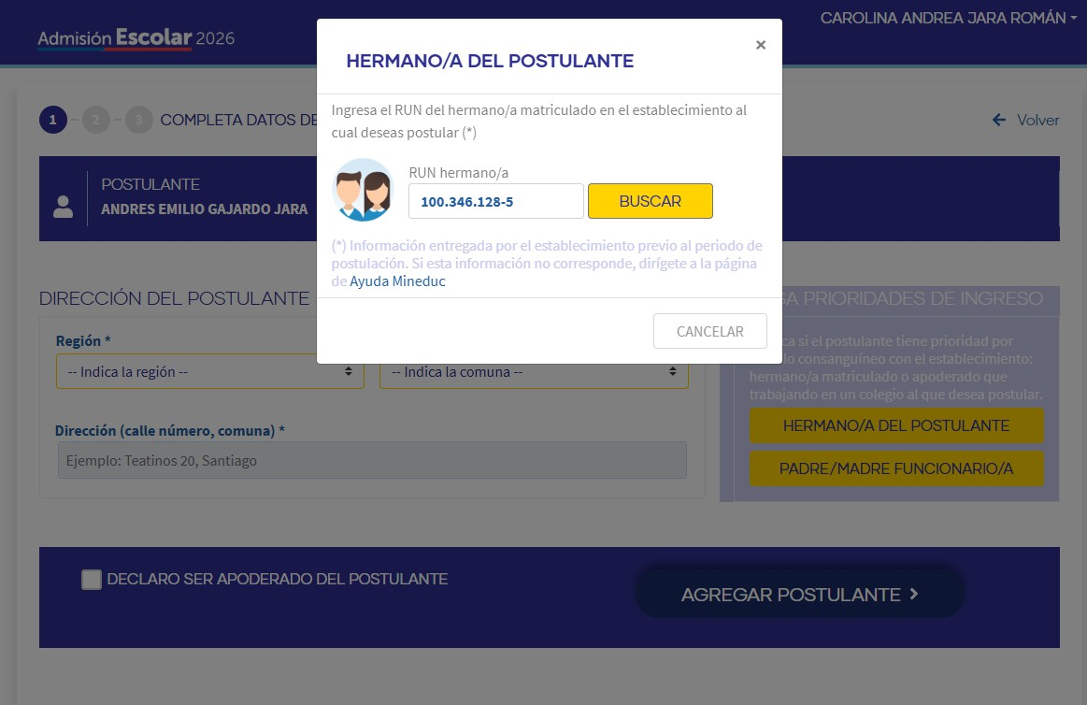
P e r i o d o P r i n c i p a l
Plataforma de Postulación
Ingrese Run o Ipe de hermano(a) matriculado en el establecimiento al cual desea postular.

Slide 28
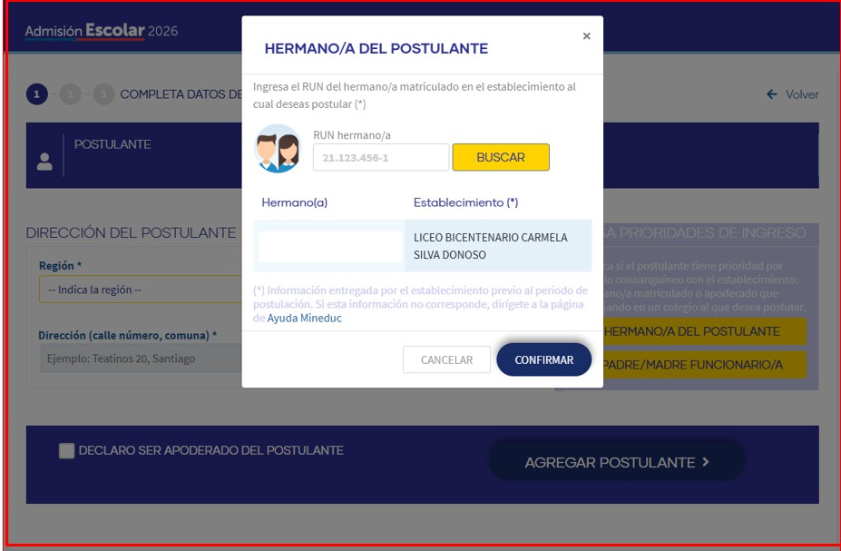
P e r i o d o P r i n c i p a l
Plataforma de Postulación
La plataforma le indicará el nombre de hermana(o) vinculado(a).
Si cumple con el criterio y no se refleja, de todas formas, será considerado en la asignación. (la plataforma no se actualiza durante el mes de postulación).

Slide 29
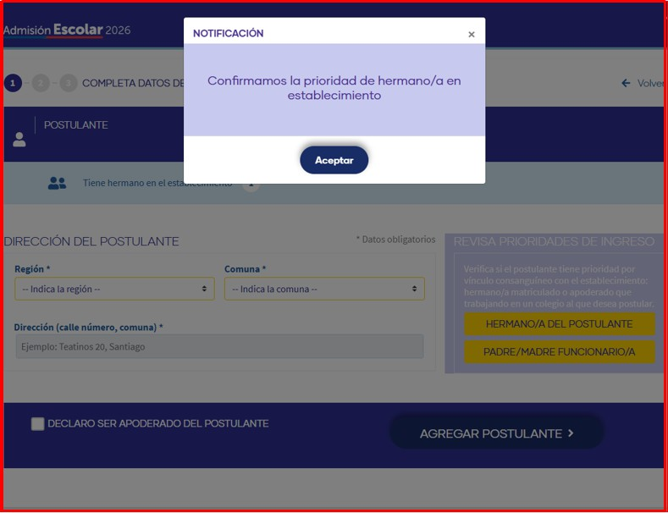
P e r i o d o P r i n c i p a l
Plataforma de Postulación

Slide 30
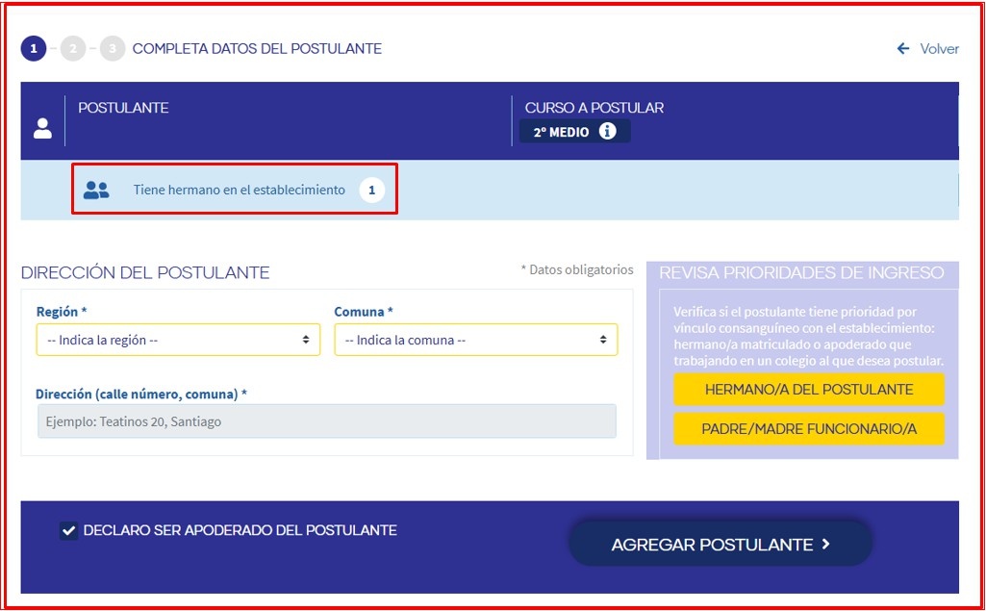
P e r i o d o P r i n c i p a l
Plataforma de Postulación

Slide 31
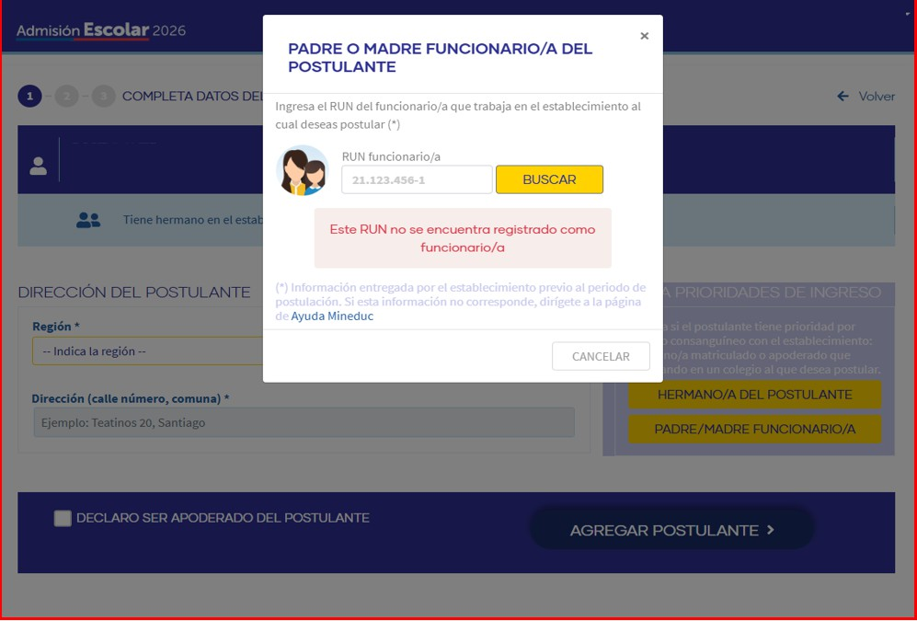
P e r i o d o P r i n c i p a l
Plataforma de Postulación
El criterio de prioridad hijo(a) de funcionario(a) se aplica cuando

Slide 32
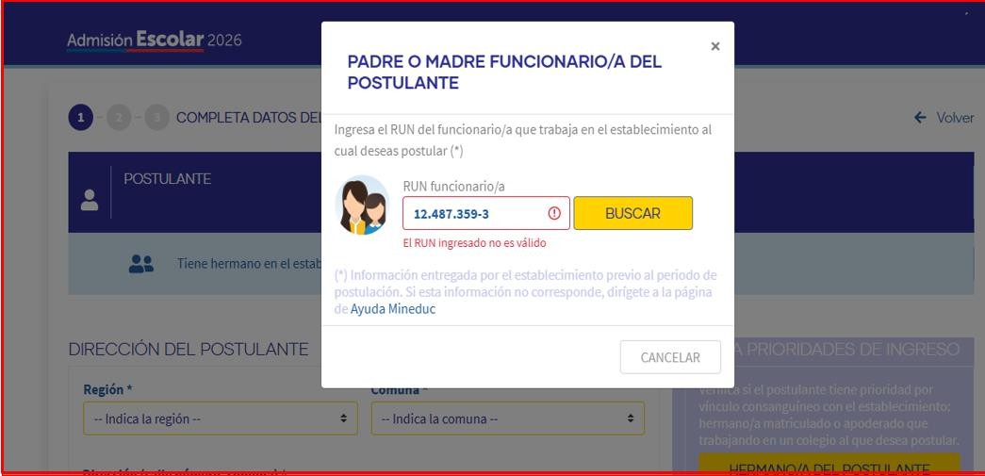
P e r i o d o P r i n c i p a l
Plataforma de Postulación

Slide 33
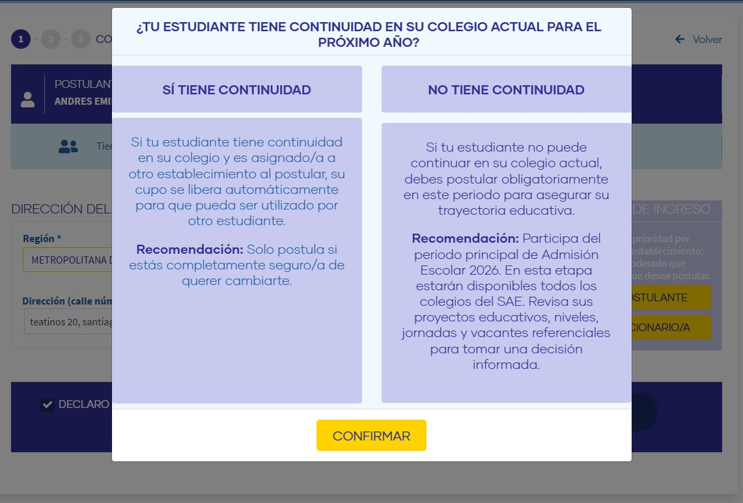
P e r i o d o P r i n c i p a l
Plataforma de Postulación

Slide 34
P e r i o d o P r i n c i p a l
Plataforma de Postulación

Slide 35
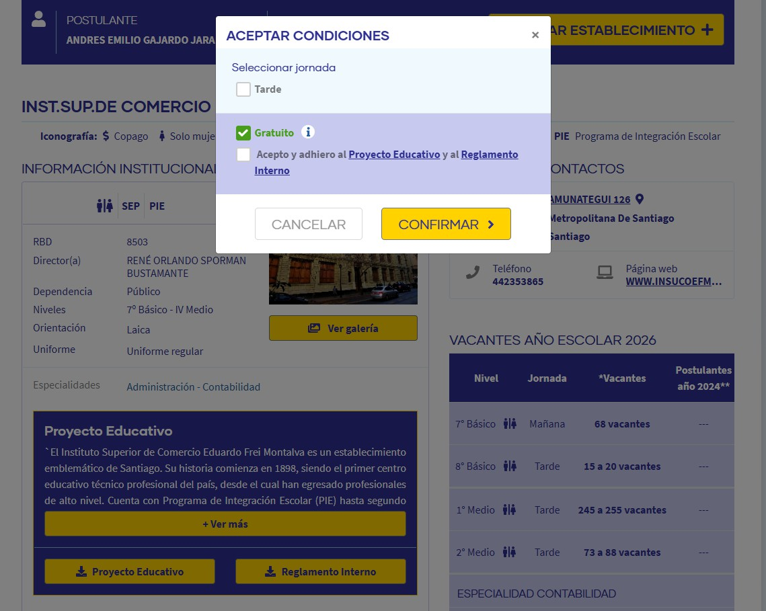
P e r i o d o P r i n c i p a l
Plataforma de Postulación

Slide 36
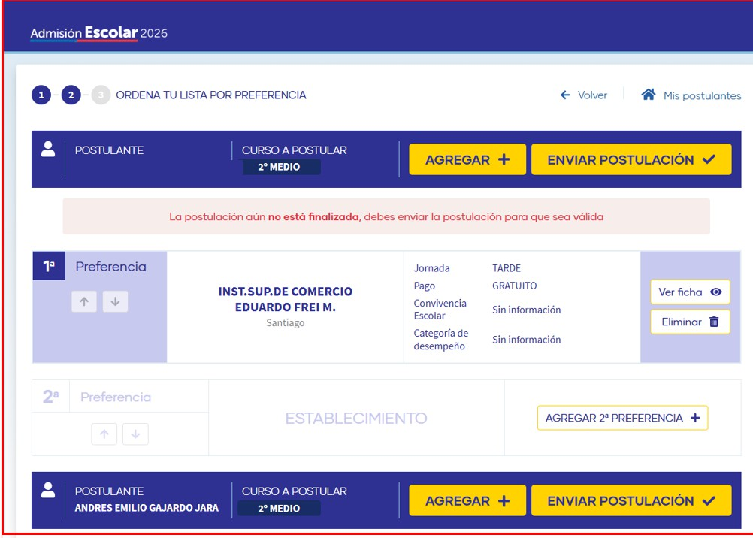
P e r i o d o P r i n c i p a l
Plataforma de Postulación

Slide 37
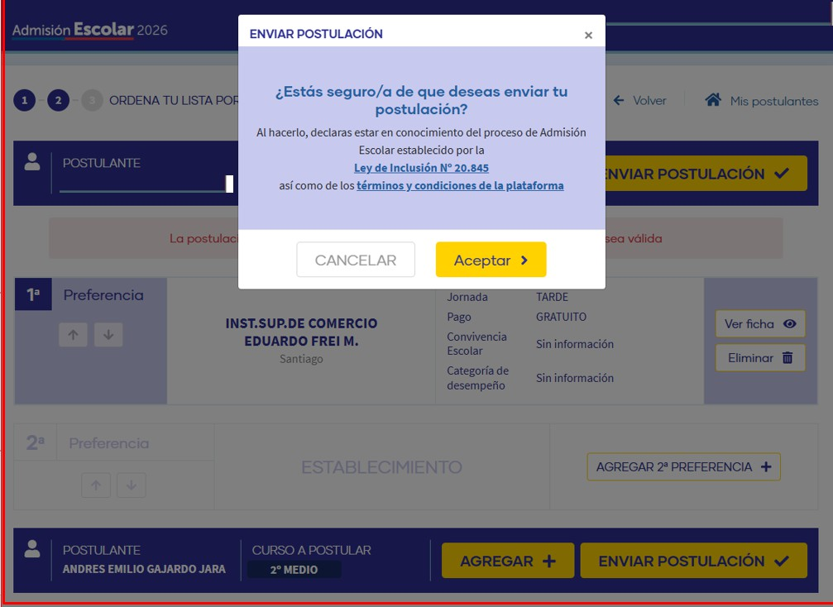
P e r i o d o P r i n c i p a l
Plataforma de Postulación

Slide 38
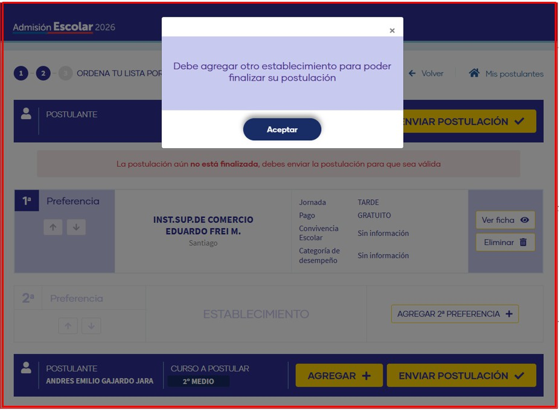
P e r i o d o P r i n c i p a l
Plataforma de Postulación

Slide 39
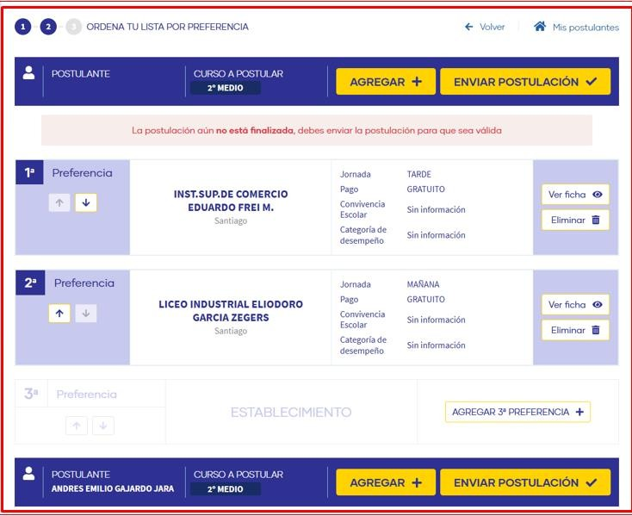
P e r i o d o P r i n c i p a l
Plataforma de Postulación

Slide 40
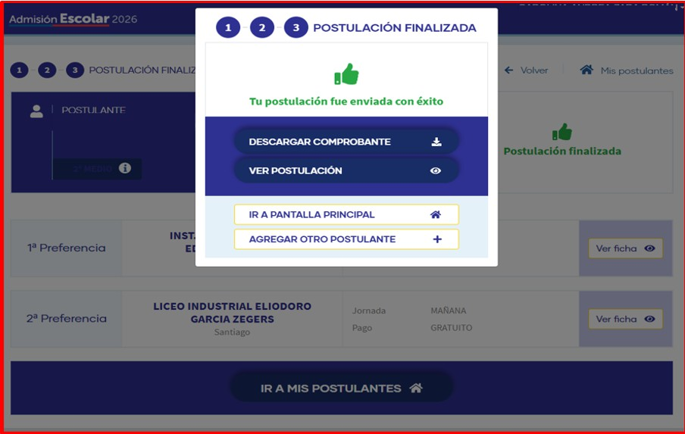
P e r i o d o P r i n c i p a l
Plataforma de Postulación

Slide 41
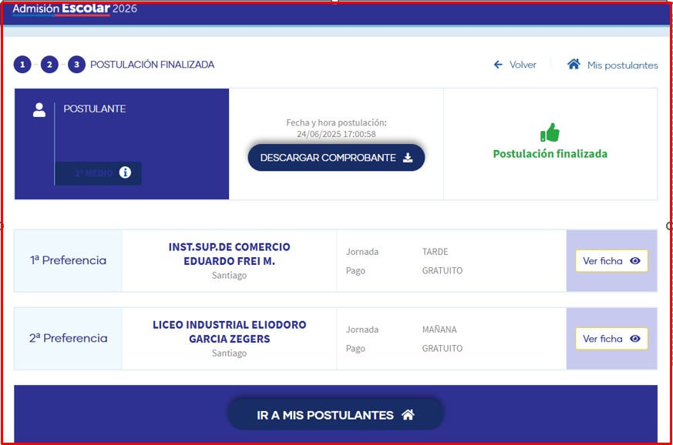
P e r i o d o P r i n c i p a l
Plataforma de Postulación

Slide 42
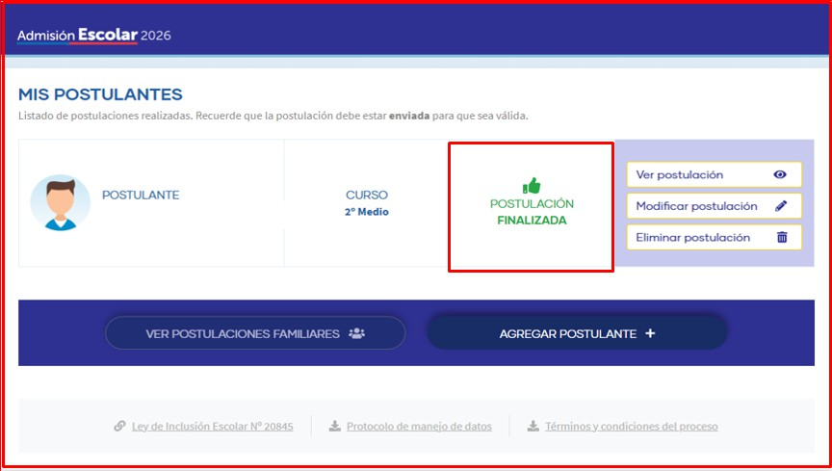
P e r i o d o P r i n c i p a l
Plataforma de Postulación

Slide 43
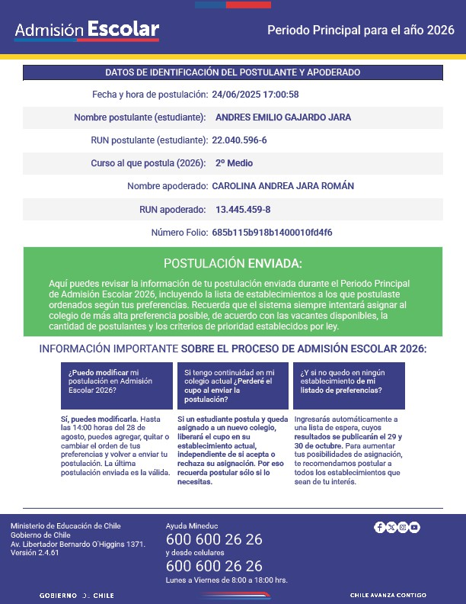
P e r i o d o P r i n c i p a l
Comprobante de postulación
Para confirmar que la postulación fue enviada, se sugiere descargar el comprobante de postulación

Slide 44

P e r i o d o P r i n c i p a l
Tips
La residencia no es factor de preferencia para la asignación, solo permite mejorar la vista de establecimientos en la vitrina.
La cuenta de registro publico es diferente a la de la plataforma de postulaciones.
La lista de espera del periodo principal no está vinculada a la lista de espera de regularización.
Todas las tutorías legales, madre, padre, tutor legal, deben vincularse anualmente.
Si un estudiante es asignado a un nuevo establecimiento, pierde la continuidad en su colegio actual.

Slide 45

P e r i o d o P r i n c i p a l
Trámites ¿dónde puedo realizarlos?
De manera presencial en las Oficinas de atención ciudadana del
Ministerio de educación, se podrán solicitar todos los trámites.
En Call center del Ministerio de Educación, 600 600 26 26 y
desde celulares 442 360 047. Se podrá solicitar restablecer contraseña y orientación del proceso.
En la página de ayuda Mineduc, sección trámites en línea se podrá solicitar vinculo para postular y cambio de nivel.

Slide 46
P e r i o d o P r i n c i p a l
Trámites ¿qué tipo de trámites puedo solicitar?
Restablecer contraseña
Vinculo de apoderado con postulante
Cambio de curso a postular
Cambio de genero de postulante

Slide 47


Unidad de Reconocimiento y Admisión Escolar

